Slide 1
تصميم صفحات الانترنت بلغة HTML
Chapter 4
وسوم تنسيق اللوائح (التعداد النقطي والترقيم)
وسم النص المتحرك
وخاصية تغيير اتجاه الصفحة بالكامل

Slide 2
وسوم تنسيق اللوائح
(التعداد النقطي والتعداد الرقمي)

Slide 3
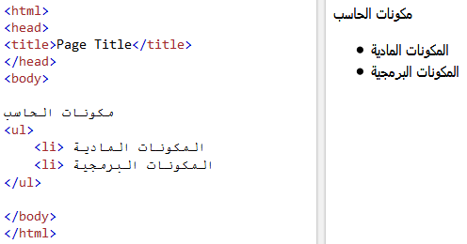
اللوائح الغير منظمة (التعداد النقطي) unordered List
يتم إضافة التعداد النقطي من خلال الوسم<UL>.
ولإضافة الفقرات من خلال الوسم<LI>

Slide 4
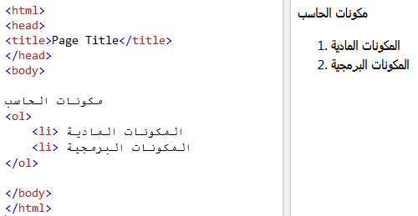
اللوائح منظمة (التعداد الرقمي) Ordered List
يتم إضافة التعداد الرقمي من خلال الوسم<OL>.
ولإضافة الفقرات من خلال الوسم<LI>

Slide 5
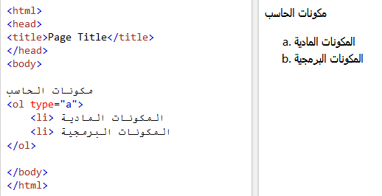
اللوائح منظمة (التعداد الرقمي) Ordered List
لتتغير نوع التعداد (أرقام أو أحرف أو أعداد رومانية).
  من خلال الخاصية Type

Slide 6
وسم النص المتحرك

Slide 7
وسم النص المتحرك Marquee
يتم إضافة النص المتحرك من خلال الوسم<marquee>.
</marquee> النص <marquee>
ولإضافة خلفية للنص المتحرك من خلال الخاصية bgcolor.
</marquee> النص <marquee bgcolor=“pink”>
ولتحديد اتجاه سير النص وذلك من خلال الخاصية Direction ولها قيمتينleft التي تحركه إلى اليسار (وهي الافتراضية) و right التي تحركه إلى اليمين
</marquee> النص <marquee direction=“right”>

Slide 8
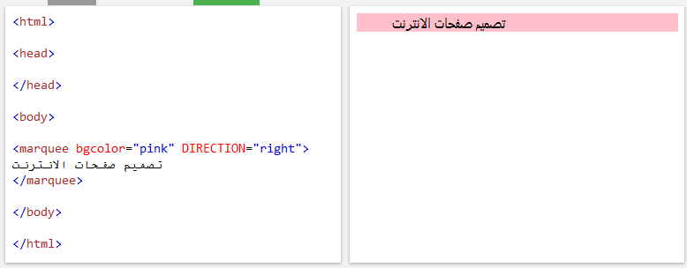
وسم النص المتحرك Marquee

Slide 9
تغيير اتجاه الصفحة

Slide 10
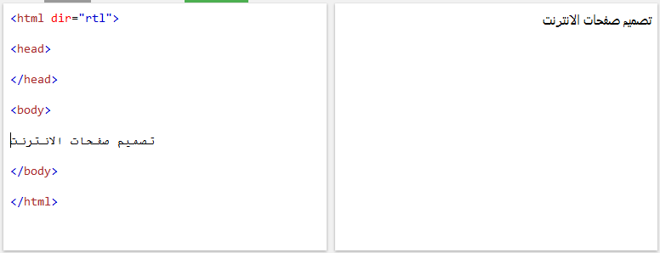
خاصية تغيير اتجاه الصفحةDirection
يتم تغيير اتجاه الصفحة من خلال الخاصية Dir.
لها قيمتينltr التي تغير اتجاه الصفحة من اليسار إلى اليمين (وهي الافتراضية) و rtl تغير اتجاه الصفحة من اليمين إلى اليسار
<Html dir=“rtl”>

